Slide 1

- En af Fyns smukkeste baner!

Slide 2


VELKOMMEN
Medlemsmøde i
Vestfyns Golfklub
26. juni 2023
”Vestfyns Golfklub – altid et besøg værd”
- En af Fyns smukkeste baner!

Slide 3
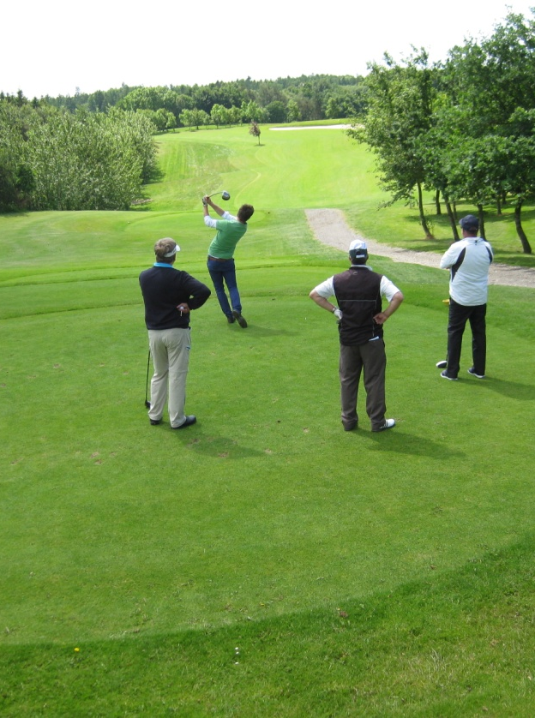
Agenda
GF Forsikring & Energi Fyn
Pro-træner
Banen
Økonomiske KPI’er & Medlemstal
”Vestfyns Golfklub – altid et besøg værd”
- En af Fyns smukkeste baner!

Slide 4
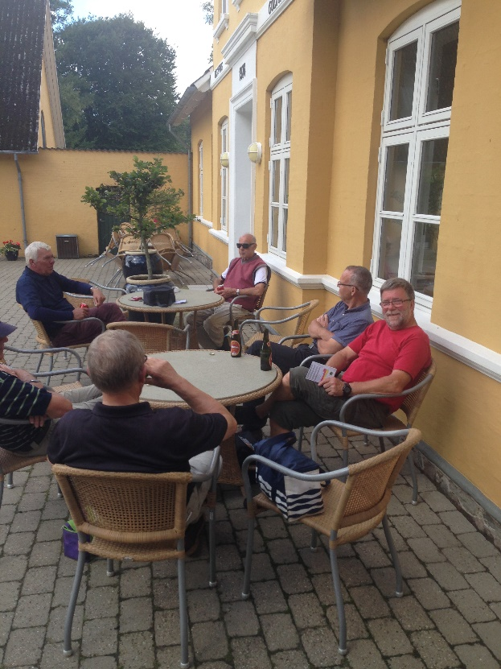



Punkt 1
”Vestfyns Golfklub – altid et besøg værd”
- En af Fyns smukkeste baner!

Slide 5
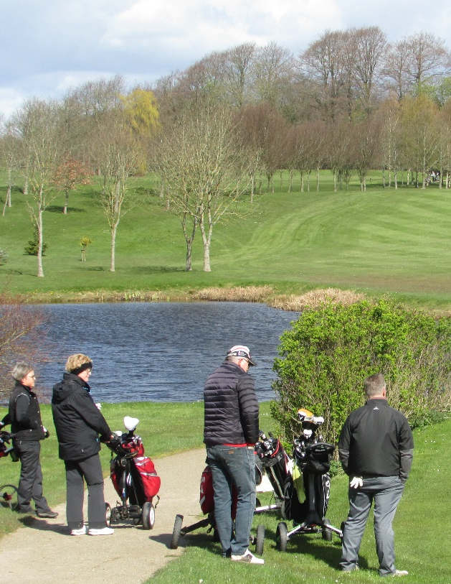
Punkt 2
Protræner Niels Erik Hansen
Fuldt optaget hele tiden – dejligt !!
Gode elite træninger
Mangler 2 – 3 til at hjælpe med Junior afdelingen
Fællestræninger
Opmåling af jern – book 2 lektioner
Nye træningshold
Produkt med 1 træning, frokost og 1 greenfee
Produkt med 3 træninger, 3 * frokost, 3 * greenfee, 2 overnatning med 2 * 2-retters menu
Rejser til forår 2024 – meld gerne ind hvis man er interesseret
”Vestfyns Golfklub – altid et besøg værd”
- En af Fyns smukkeste baner!

Slide 6

Punkt 3
Fairways er blevet større I år, efter vi har lyttet til den feedback vi har fået.
Semiroughen er blevet et klippe spor bredere i år efter vi har lyttet til den feedback vi har fået.
Vi er begyndt at få topdresset teestederne mere i år og efter sået.
Vi kunne godt bruge nogle frivillige der vil hjælpe med vores bunker.
Vi kunne godt bruge nogle frivillige der vil hjælpe med at gå med buskrydder.
Vi kunne godt bruge nogle frivillige der vil hjælpe med at vande alle vores nyplantede træer.
Til sidst en lille opsang fra greenkeeperne om at alle SKAL huske at rette nedslags mærker op, og at rive efter sig selv i bunkerne + huske at ligge hele riven ned i bunkeren.
Og til dem der bruger snus/tobak poser husk at tage de brugte med ind, så vi ikke skal samle dem op efter jer ude på banen..
”Vestfyns Golfklub – altid et besøg værd”
- En af Fyns smukkeste baner!

Slide 7
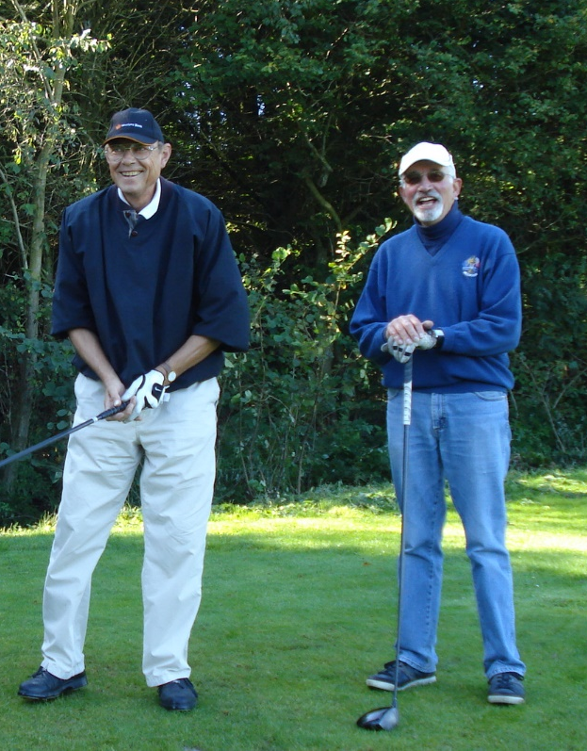
Punkt 4
Økonomiske KPI’er & Medlemstal
”Vestfyns Golfklub – altid et besøg værd”
- En af Fyns smukkeste baner!

Slide 8
KPI
KPI'er VFG pr. 26-6-26
 | 2023 | Budget | 2022
Kontingent | 1.557.652 | 1.550.000 | 1.529.777
Fuldtids i antal | 415 |  | 400
Junior i antal | 16 |  | 13
Greenfee | 195.815 | 250.000 | 245.789
Sponsor:
Sponsor kontingent | 145.634 | 150.000 | 175.264
Sponsorater | 237.589 | 240.000 | 200.000
Personaleudgifter:
"De grønne" | 726.364 | 805.500 | 356.357
Adm. | 371.863 | 450.000 | 447.896
Vedl. Hold. Udgifter:
Bygning | 117.477 | 150.000 | 183.166
"De grønne" maskiner | 82.696 | 112.500 | 213.010
"De grønne materialer" | 196.266 | 162.500 | 168.148
Bundlinje | 439.134 | 425.000 | 492.119
 | Dags dato |  | Dags dato
Likviditet | 432.445,43 |  | 633.485,02
”Vestfyns Golfklub – altid et besøg værd”
- En af Fyns smukkeste baner!

Slide 9
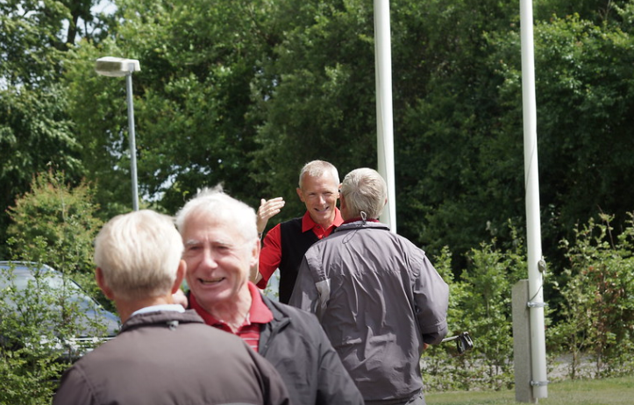
- Jubilæumsudvalg ??? (2024 – 50 år)
”Vestfyns Golfklub – altid et besøg værd”
- En af Fyns smukkeste baner!

